Slide 1
ПИСАЊЕ „ИЈЕ“ И „ЈЕ“ У РИЈЕЧИМА
СРПСКИ ЈЕЗИК 4. РАЗРЕД

Slide 2
СРПСКИ ЈЕЗИК
ЕКАВСКИ ИЗГОВОР
ИЈЕКАВСКИ ИЗГОВОР
СРПСКИ ЈЕЗИК 4. РАЗРЕД

Slide 3
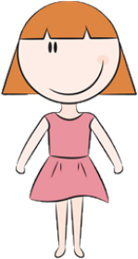
Код нас је лепо време.
Мој тата је купио дивно одело.
Убрала сам букет шарених цветова.
Код нас је лијепо вријеме.
Мој тата је сашио ново одијело.
Убрала сам букет шарених цвјетова.
СРПСКИ ЈЕЗИК 4. РАЗРЕД

Slide 4
Ако се у екавском изговору чује дуго „е“, у ијекавском се изговара „ије“.
цвијет, снијег, вриједан
Ако се у екавском изговору чује кратко „е“, у ијекавском се изговара „је“.
вјежба, вјетар, оцјена
СРПСКИ ЈЕЗИК 4. РАЗРЕД

Slide 5
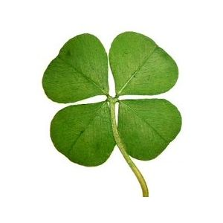
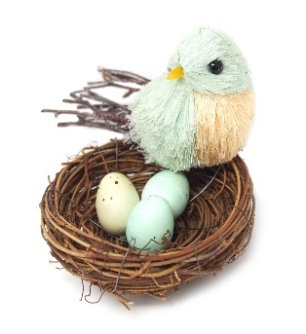
в
т
е
о
ј
с
л
а
д
ј
л
и
е
н
е
т
о
ј
и
р
н
к
е
свјетло
дјетелина
коријен
з
г
н
д
ј
о
и
е
и
ј
г
б
е
СРПСКИ ЈЕЗИК 4. РАЗРЕД
гнијездо
бијег

Slide 6
вредан
оцењен
донети
веран
успех
вриједан
оцијењен
донијети
вјеран
успјех
однети
неверан
лењ
неуспех
неоцењен
однијети
невјеран
лијен
неуспјех
неоцијењен
СРПСКИ ЈЕЗИК 4. РАЗРЕД

Slide 7
„ДЕЦА СУ УКРАС СВЕТА“ Љ. Ршумовић
Нема света ни планете Где не може стићи дете Јер све дечје стазе воде Од игре до слободе
Цвеће је украс баште Лептир је украс цвета А деца пуна маште Деца су украс света
(...)
Е | ЈЕ, ИЈЕ
деца | дјеца
света | свијета
где | гдје
дете | дијете
дечје | дјечје, дјечије
цвеће | цвијеће
цвета | цвијета
СРПСКИ ЈЕЗИК 4. РАЗРЕД

Slide 8
ЕКАВСКИ | „ИЈЕ“ | „ЈЕ“
дете
промена
оцена
решење
тесан
дијете
дјечији
промијенити
промјена
оцијенити
оцјена
ријешити
рјешење
тијесан
тјешњи
СРПСКИ ЈЕЗИК 4. РАЗРЕД

Slide 9
Задаци за самосталан рад
Стави знак ✓ испред ријечи која је тачно написана:
свијет млијекара
звјездица тијело
љето стрјела
смјех човјек
рјеч сјено
СРПСКИ ЈЕЗИК 4. РАЗРЕД

